Slide 1
Информационный листок студента & Проект 301 Я здесь! Student Information Sheet & Project 301 I’m here!

Slide 2
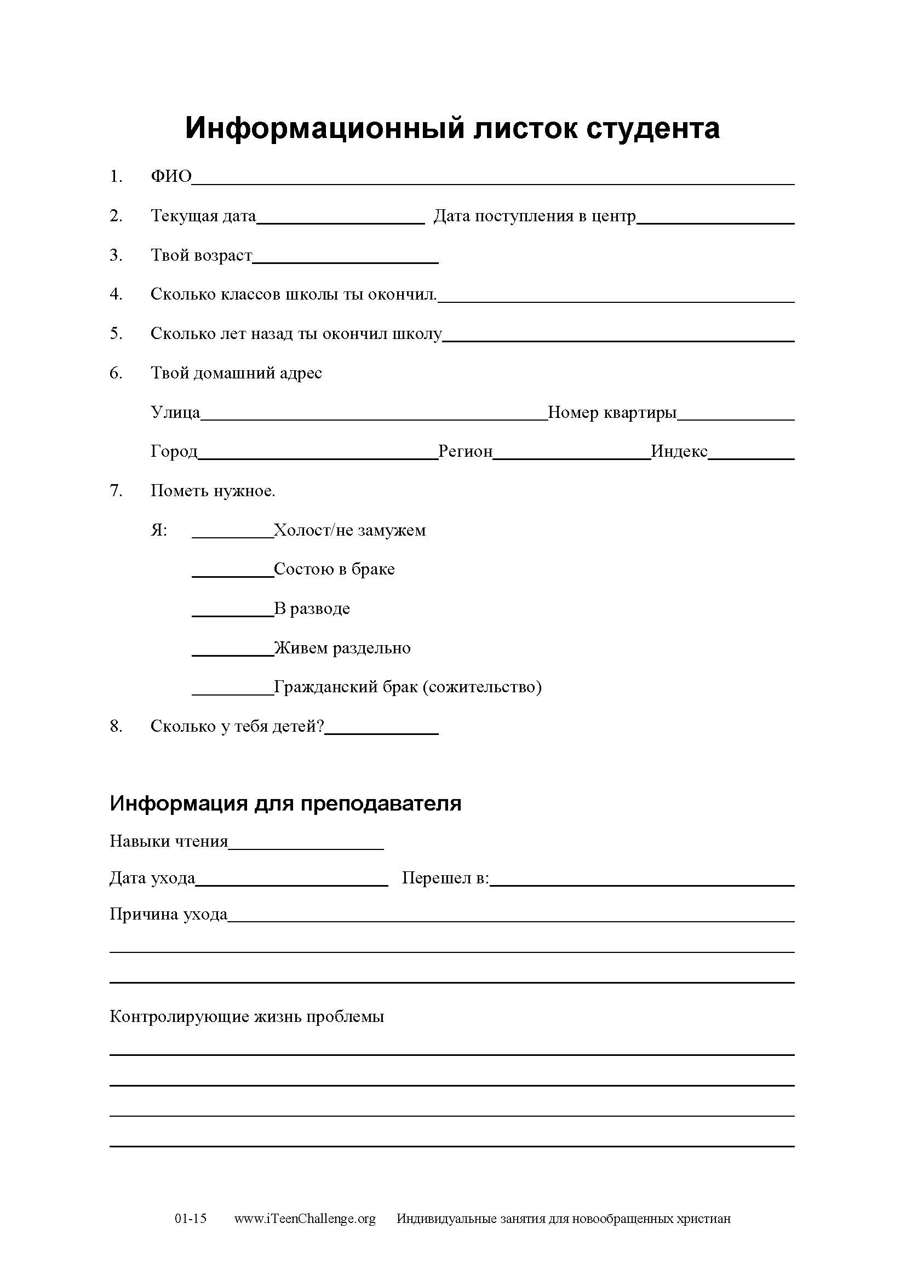

Slide 3
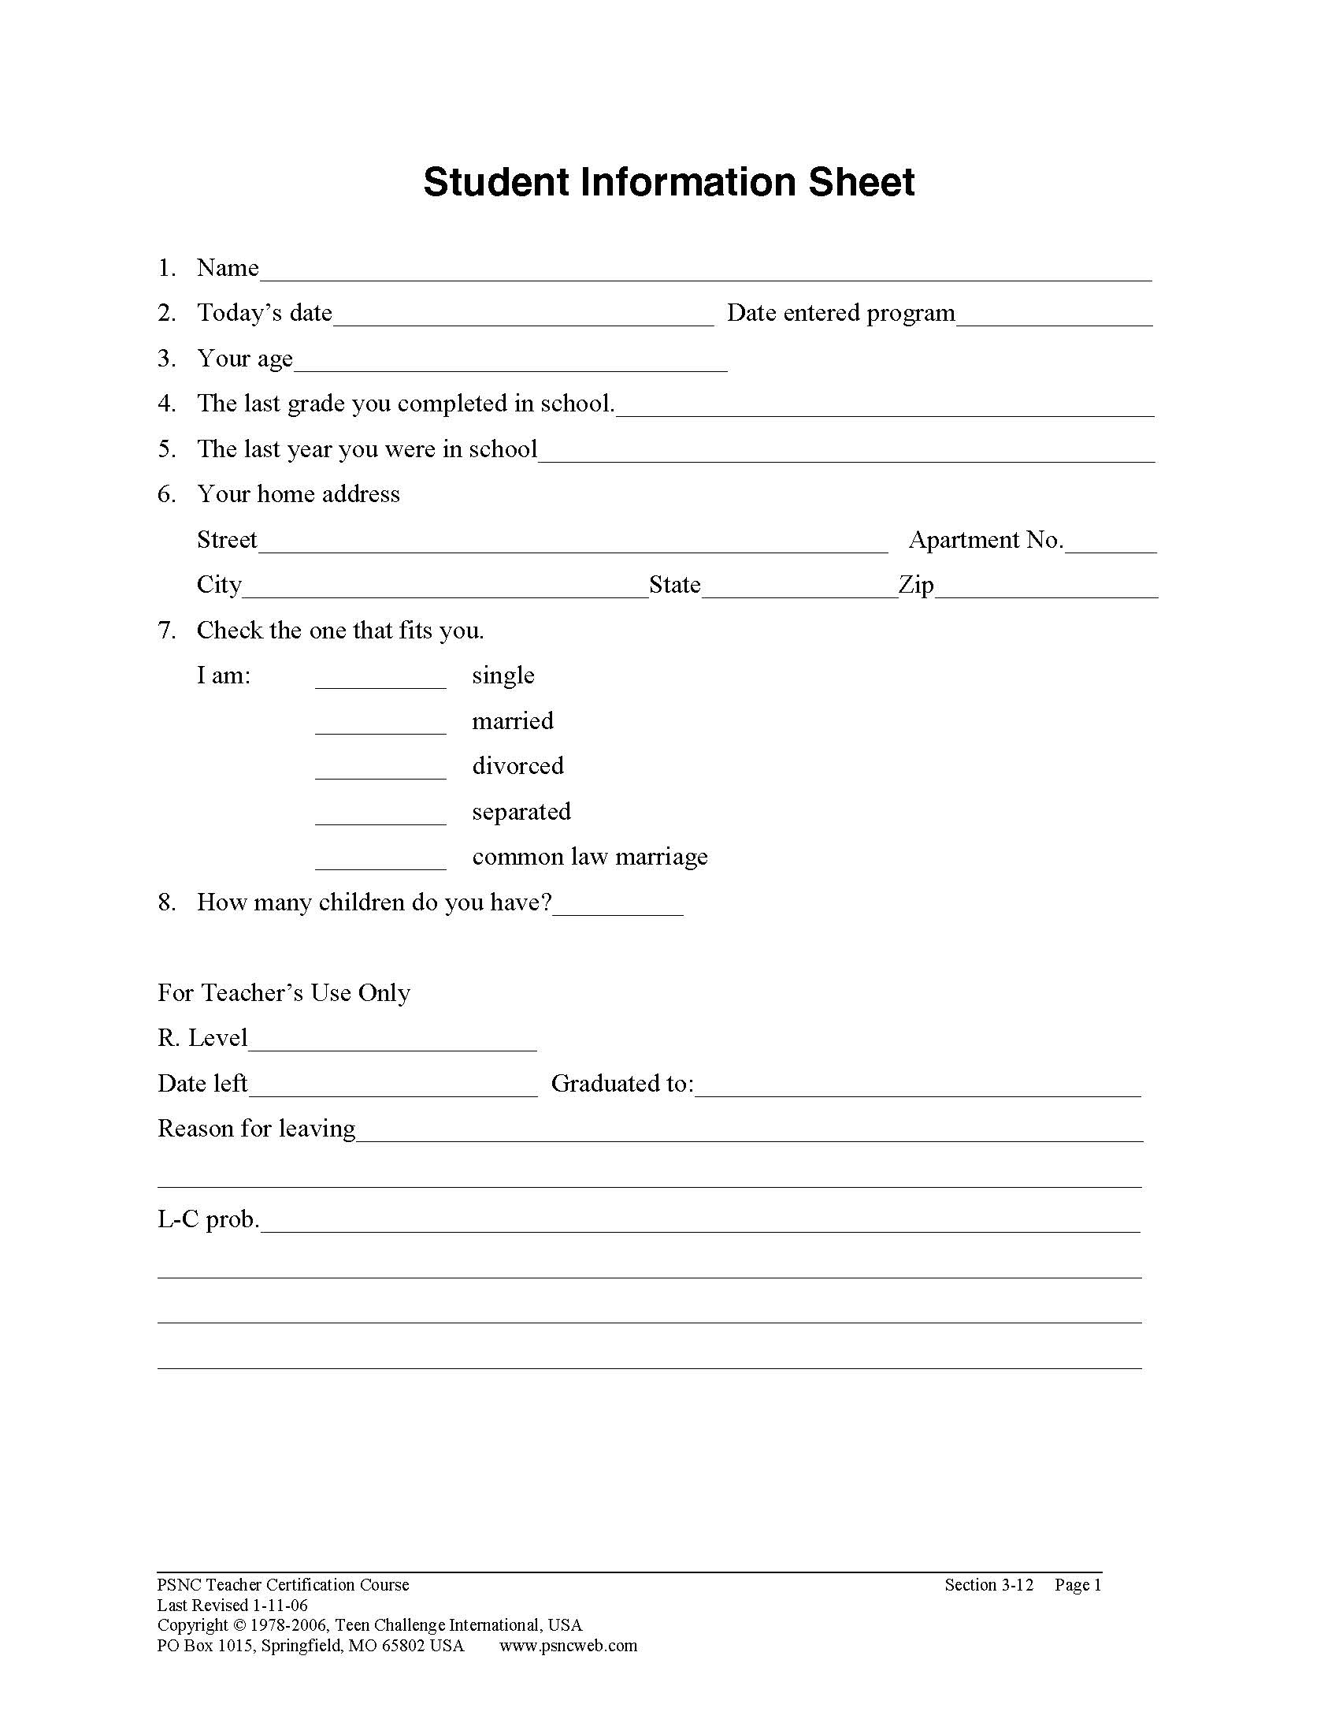

Slide 6
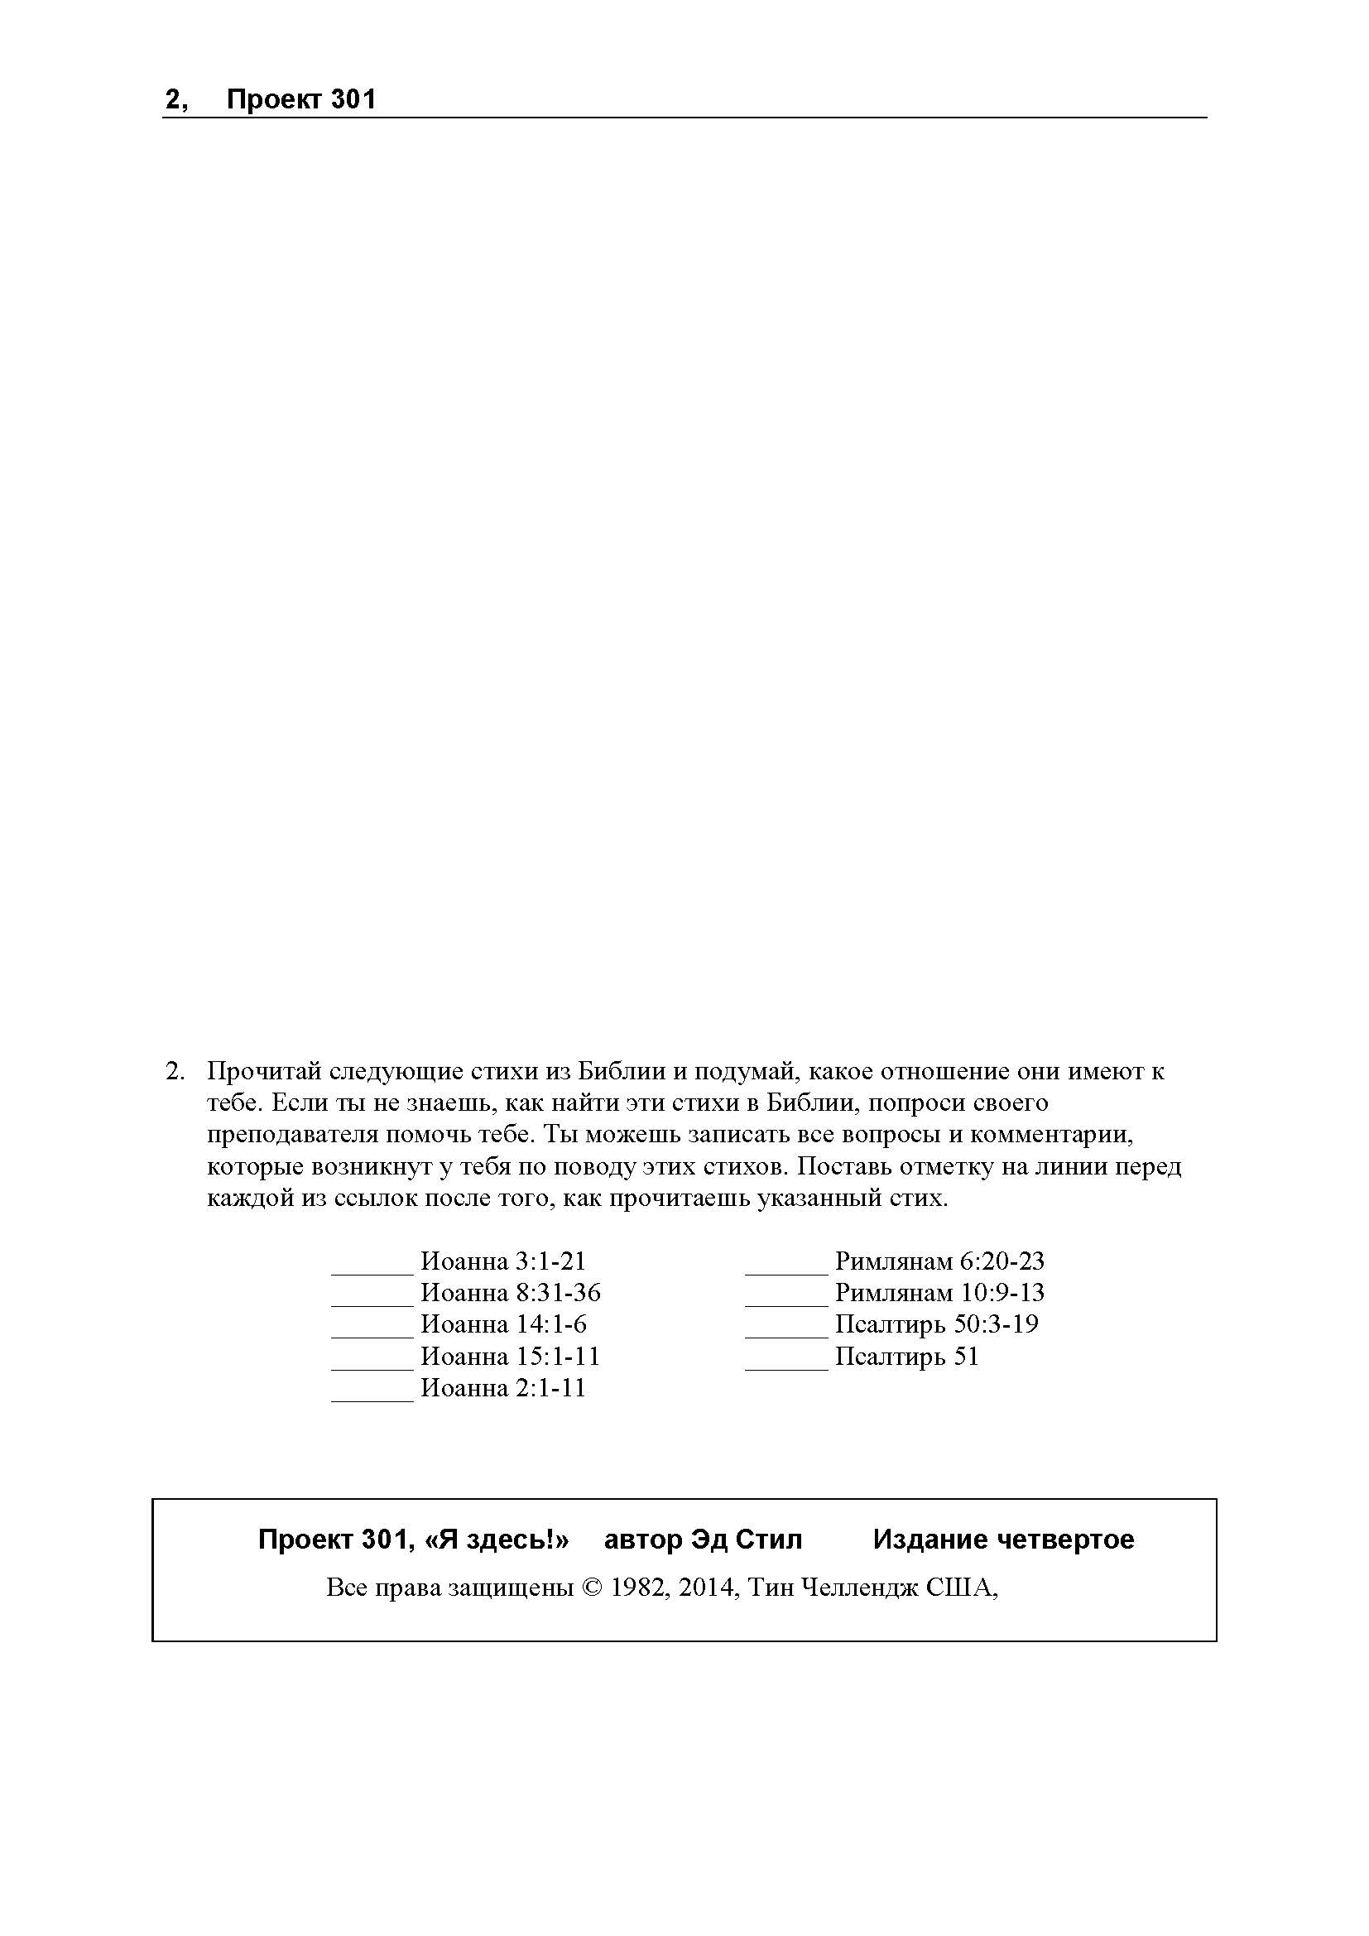

Slide 7
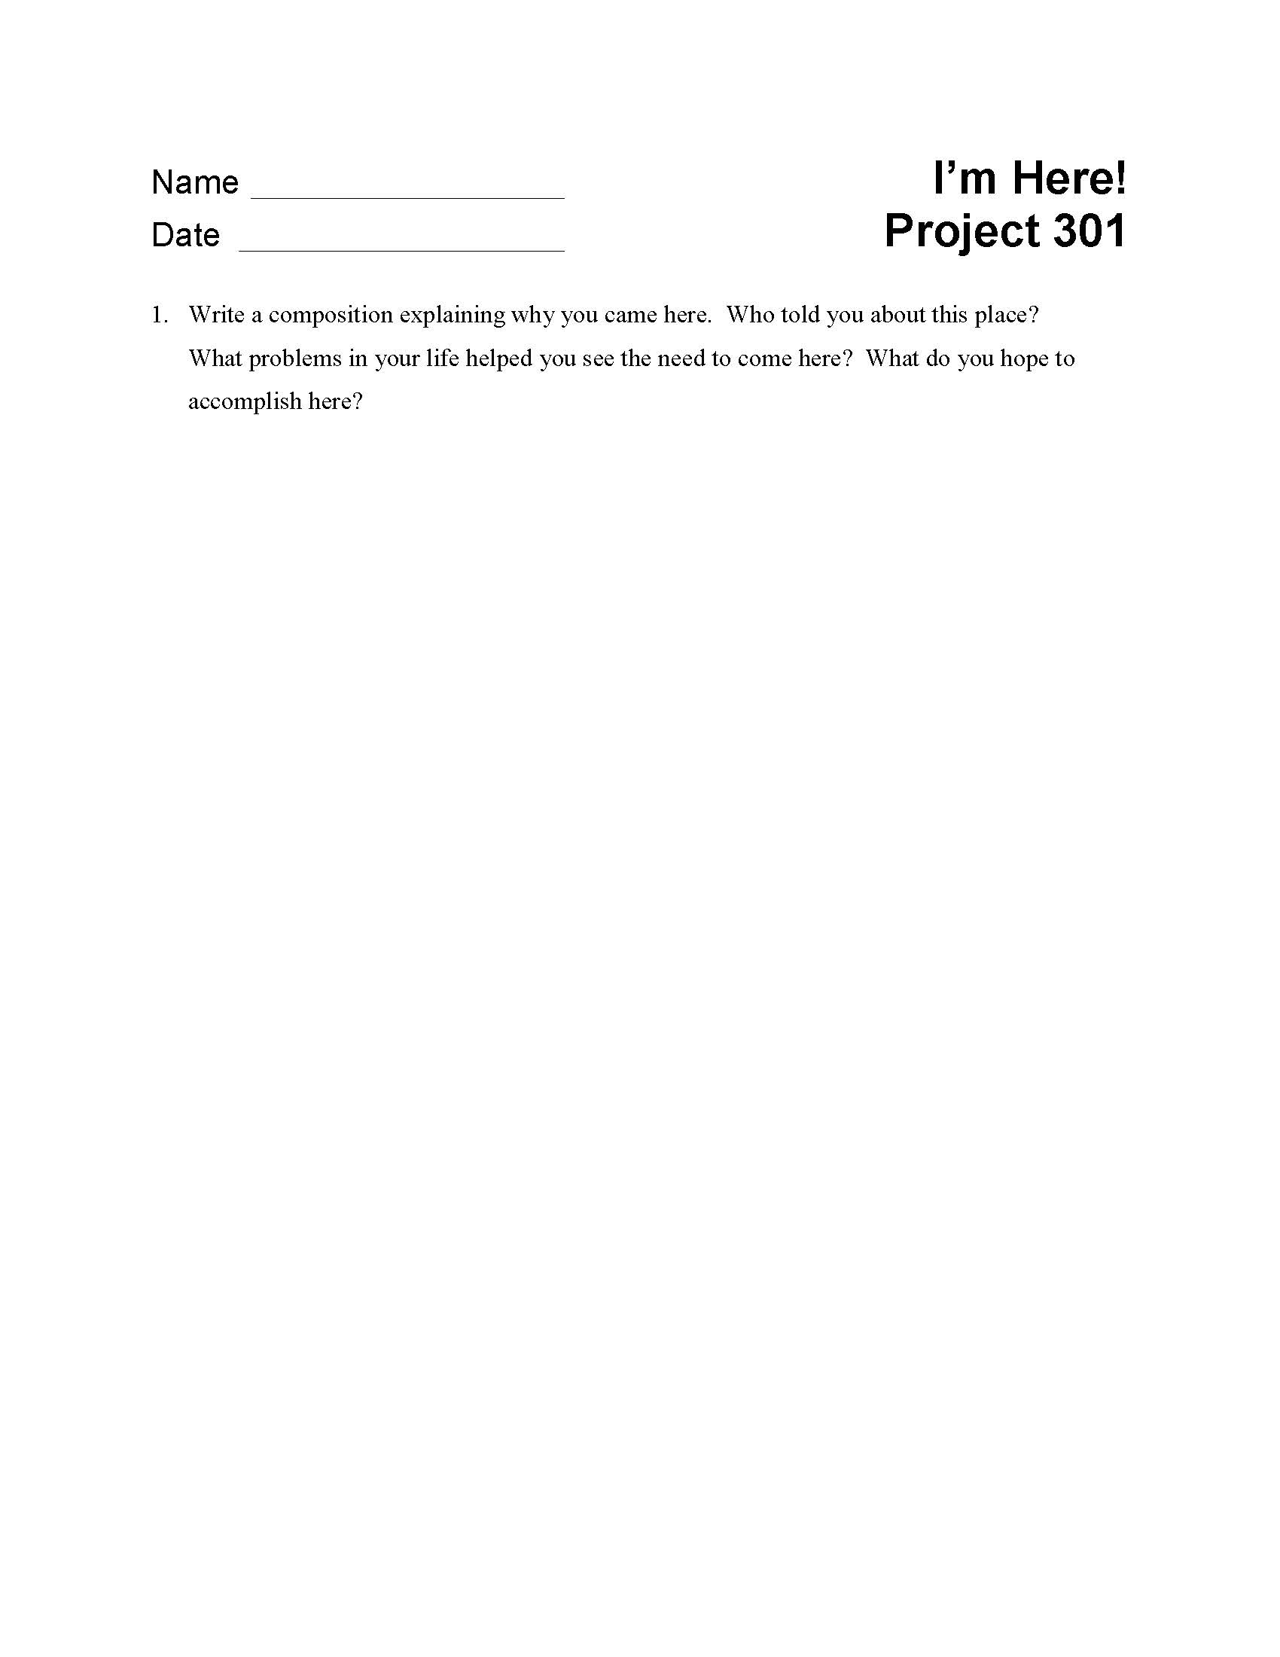
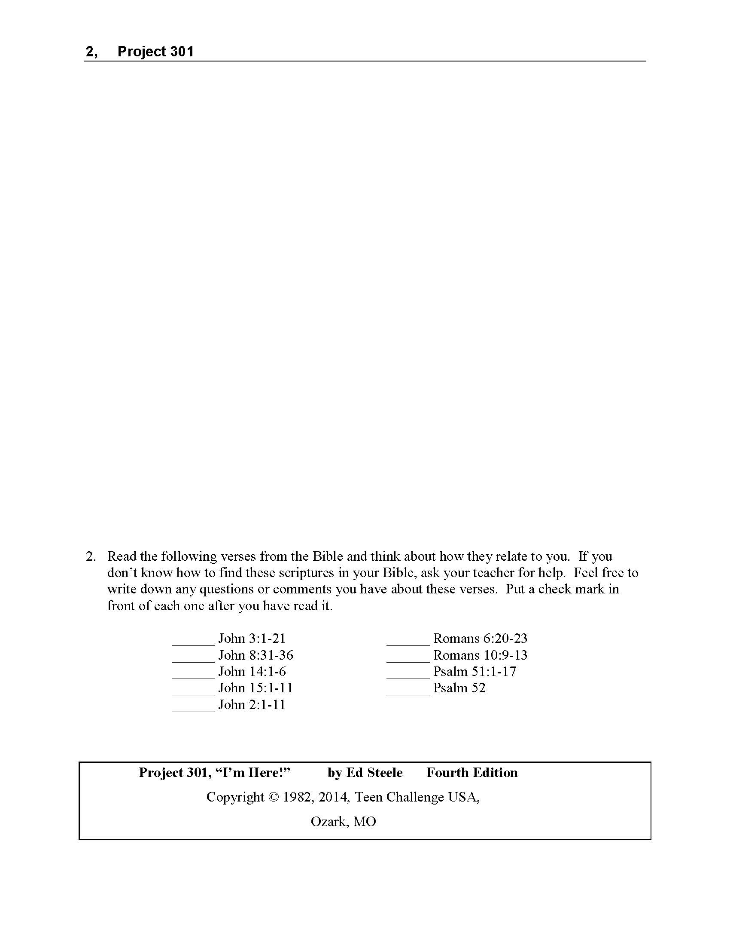

Slide 8
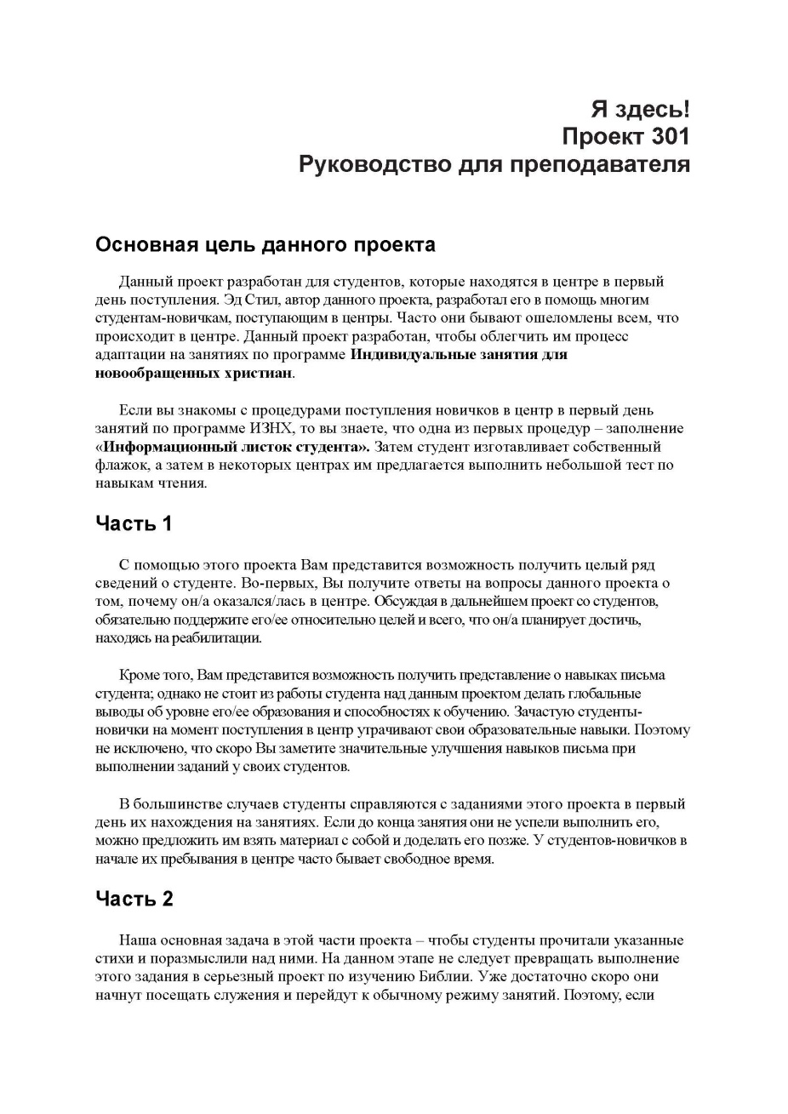
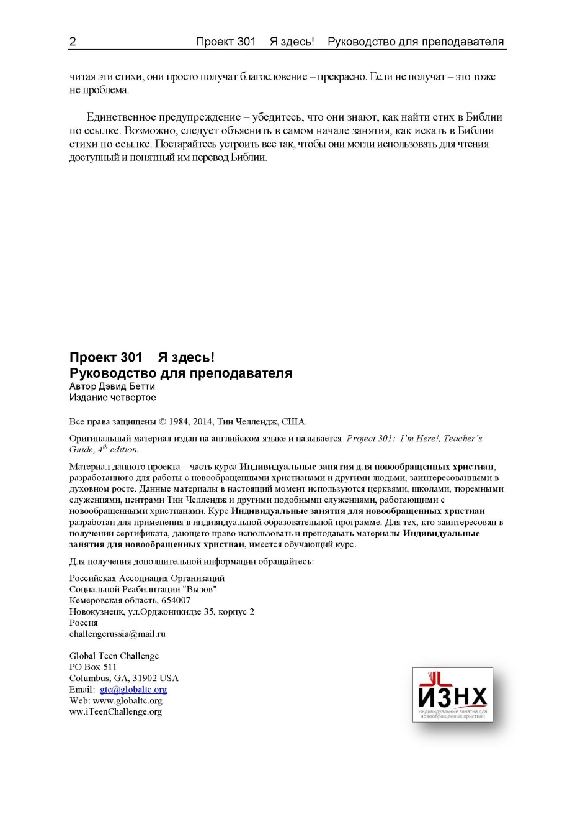

Slide 9
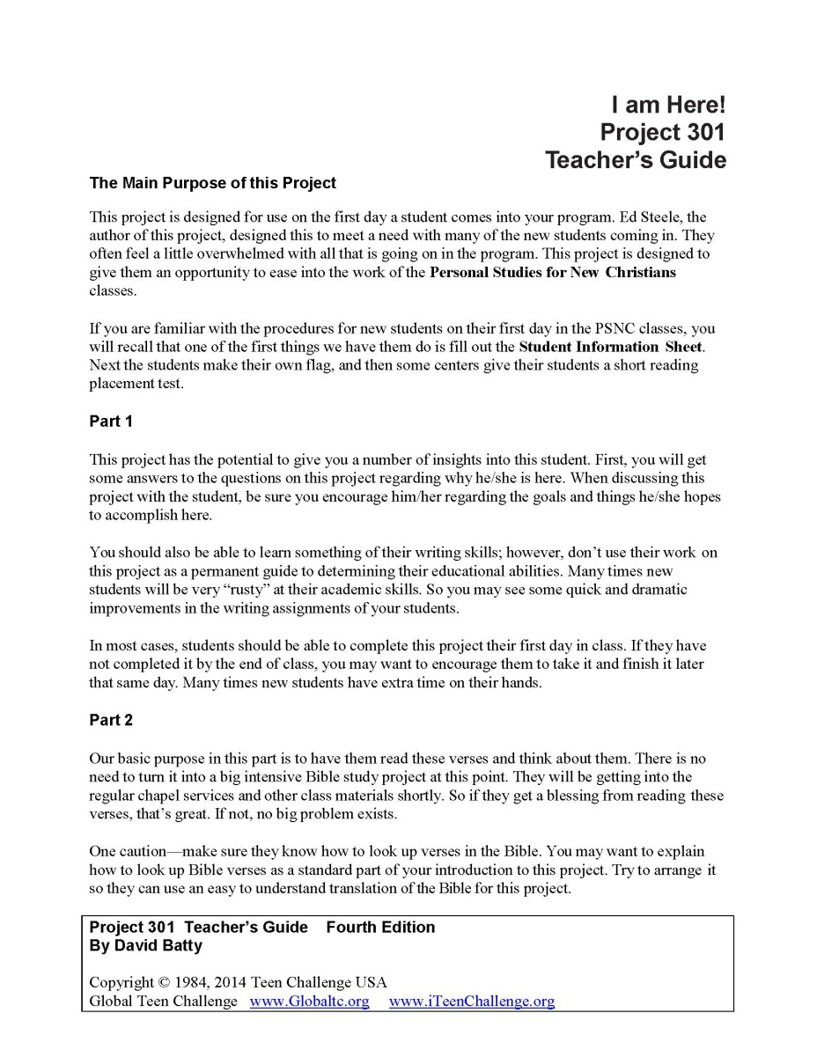

Slide 10
Флажки для общения студентов Flag for student communication

Slide 12
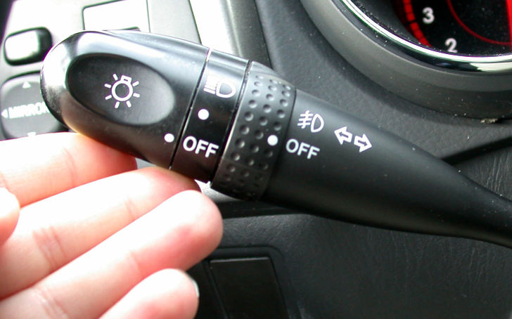
Флажок – включение сигналов Flags -- Turn signals

